Slide 2
Мета: прищеплювати любов до математики, виробляти вміння використовувати здобуті теоретичні знання на практиці; розвивати пізнавальні здібності учнів, інтерес до математики як до науки, творчу активність, вміння швидко та раціонально приймати рішення, логічно мислити, працювати в команді.

Slide 3
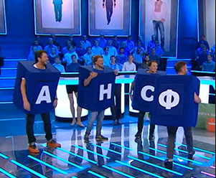
Раунд 1 «Збери літери»

Slide 4
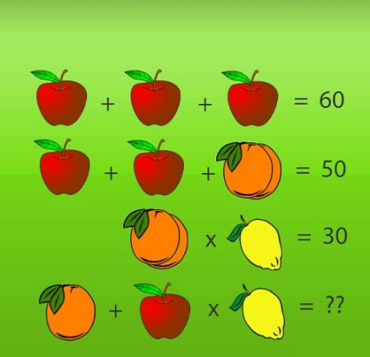
Бонусне запитання
65

Slide 5
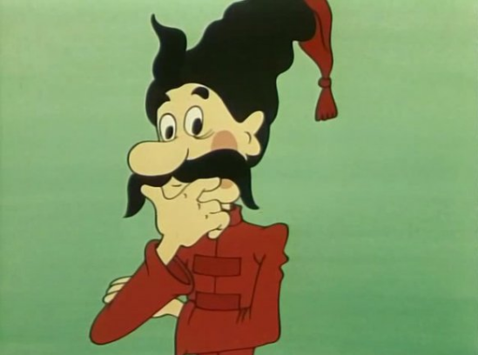
Раунд 2 «Вірю - не вірю»
Кожній команді по черзі читатиму твердження, а члени команди повинні вирішити - правдиве воно чи ні. За кожне правильно вгадане твердження команда отримає 1 бал. Час відгадування – 3 хвилини.

Slide 6
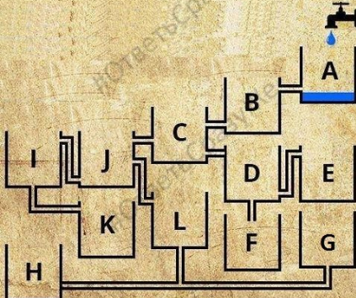
Бонусне запитання
Яка бочка першою наповниться водою?
К

Slide 7
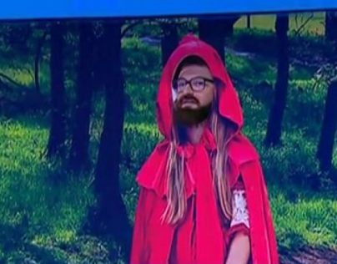
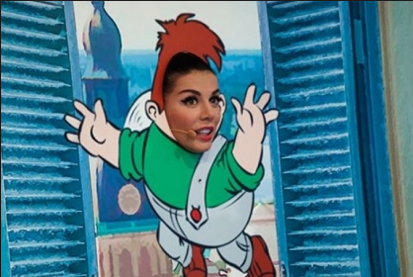
Раунд 3 «Хто я?»

Slide 8
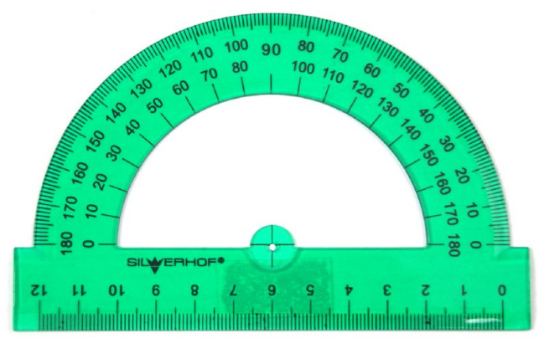
Картинка для хлопців

Slide 9
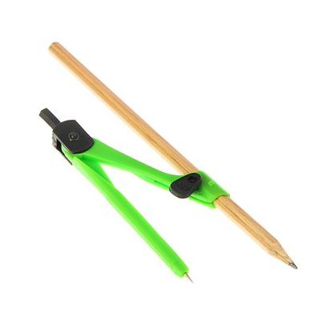
Картинка для дівчат

Slide 10
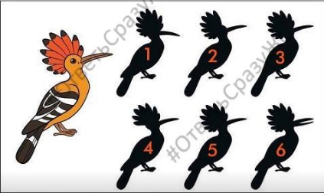
Бонусне запитання
Яка тінь відповідає малюнку?
5

Slide 11
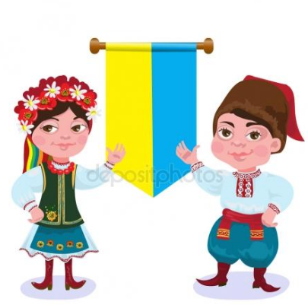
Раунд 4 «Бліц»
Наш наступний конкурсу «Бліц». Я буду ставити запитання і за 2 хвилини команда має дати якомога більше правильних відповідей. Відповідь має бути лаконічною «Чоловік» або «Жінка».

Slide 12
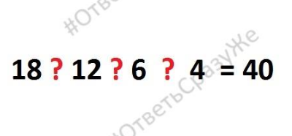
Бонусне запитання
Які математичні знаки пропущені?
+++

Slide 13
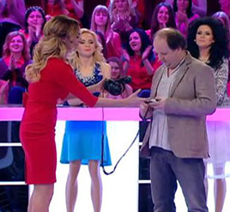
Раунд 5 «Відгадай пісню»
Пісня для дівчат
Пісня для хлопців

Slide 14
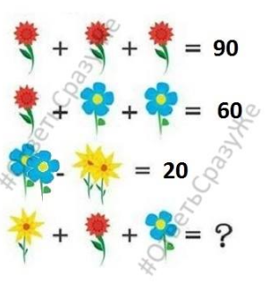
Бонусне запитання
50

Slide 15
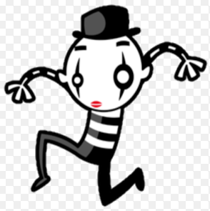
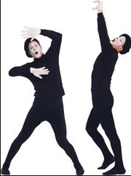
ФІНАЛ
Щоб остаточно визначити переможця проведемо гру – показуха. Кожна команда одержить по 4 математичних термінів, які потрібно показати. Хто краще покаже, той і переможе в нашій грі “Хто зверху”. Рахунок переможців подвоюється

